Slide 1


В составе:
Махин Матвей, Кустуров Артём,
Хаметова Людмила Алексеевна

Slide 2
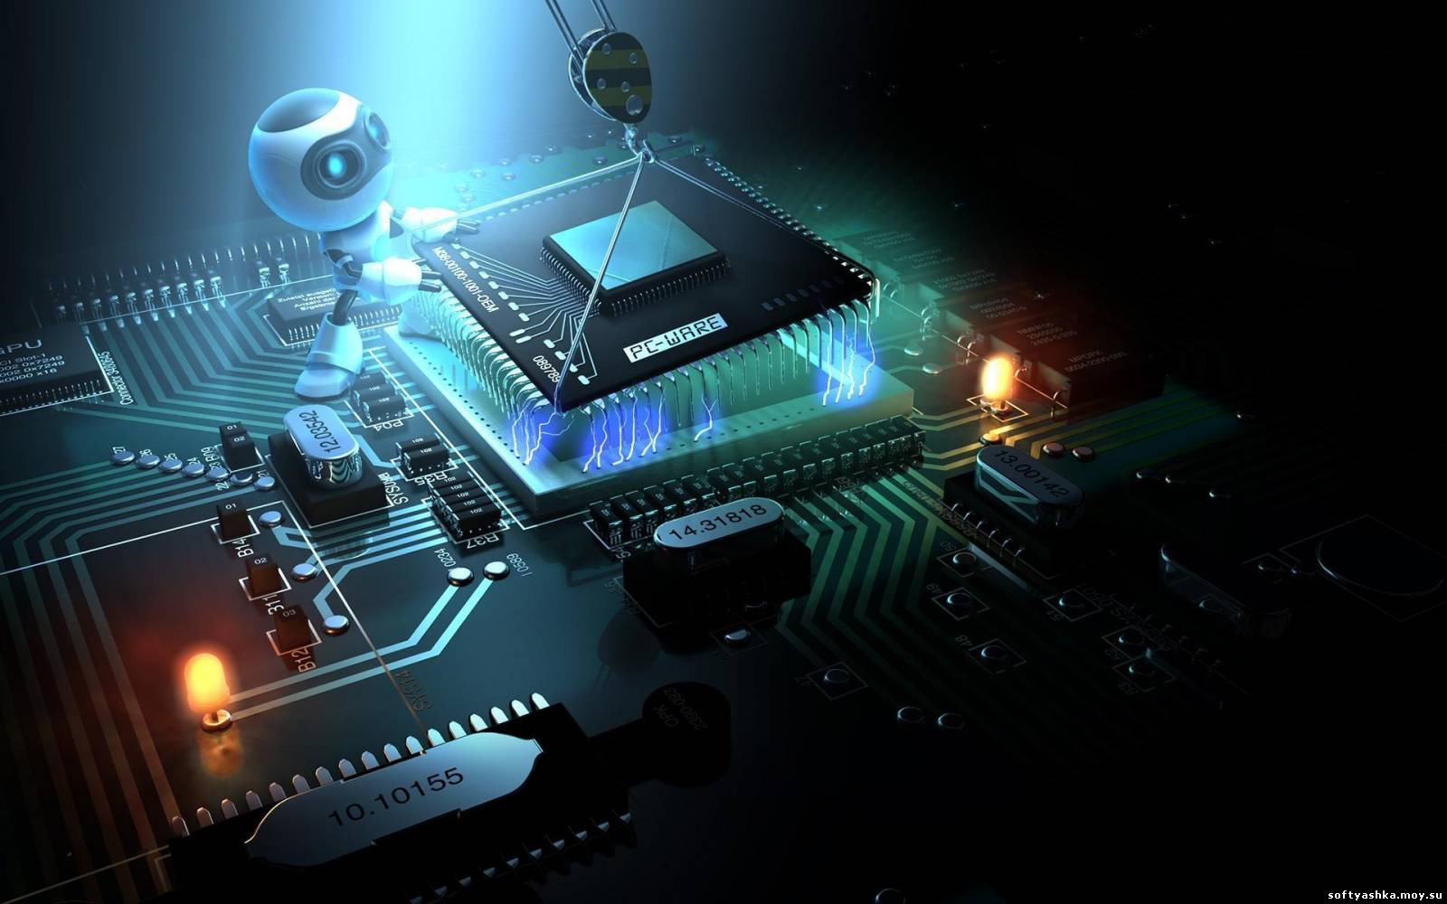
R.G Механики представляют собой очень известную команду программистов - рипперов, которые заслужили доверие в глазах игроков на протяжении всех лет своей четкой и очень качественной работы.

Slide 3
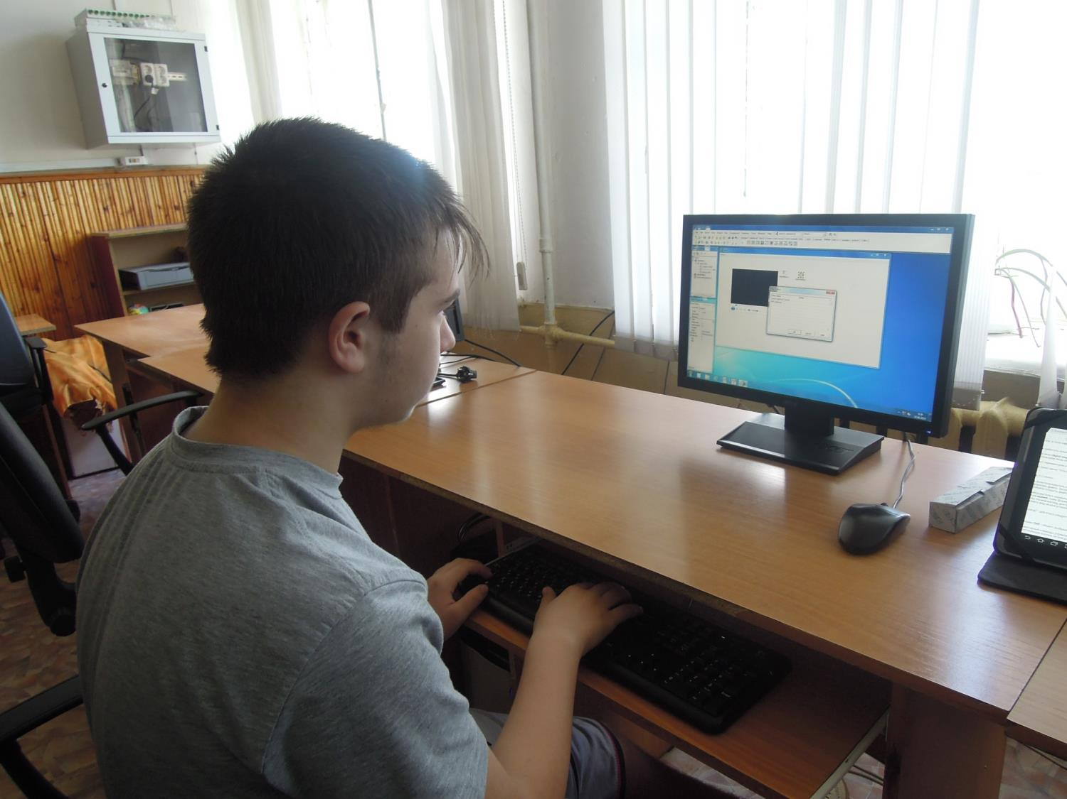
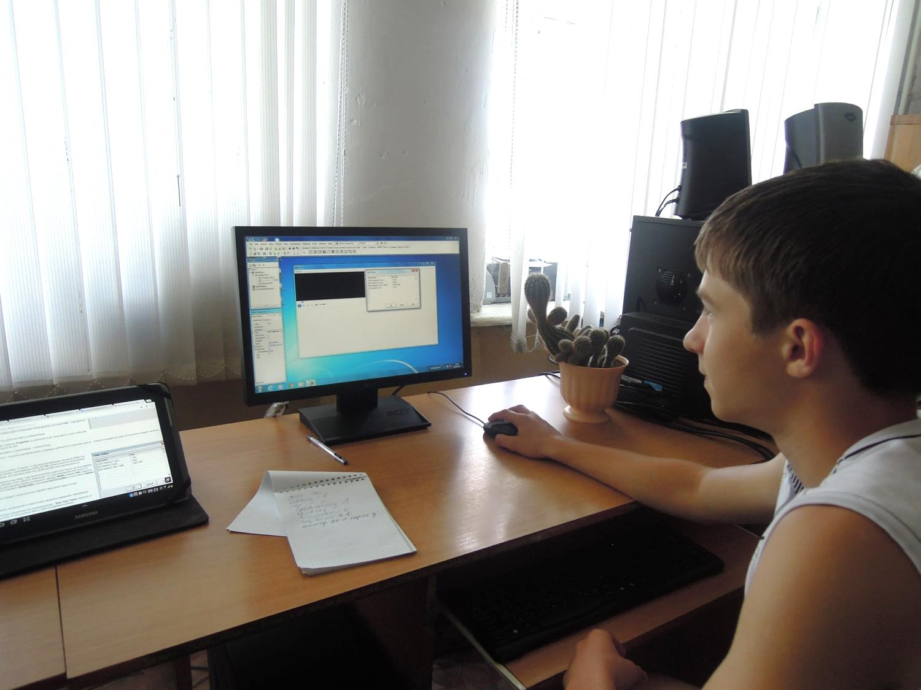


В летней многопредметной школе мы учились писать собственные программы в среде Delphi 7

Slide 4
На занятиях мы рассмотрели среду Delphi, инструменты этой среды, программный код, компиляцию и выполнение программ.

Slide 5
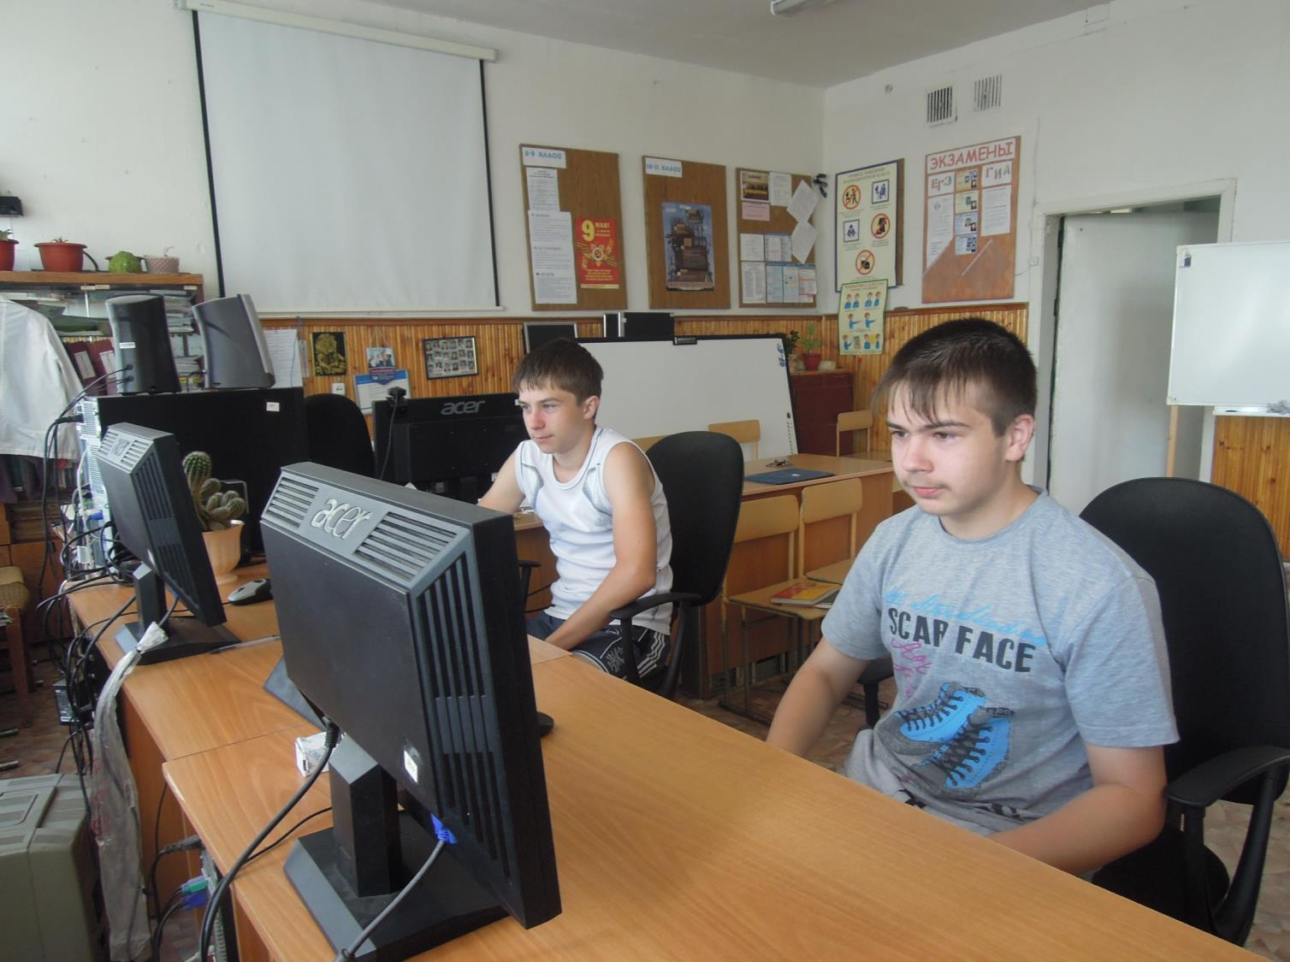

Список всего что мы сделали:
Калькулятор
Игра «Угадай число»
Вечный календарь
Свой медиапроигрыватель.

Slide 6
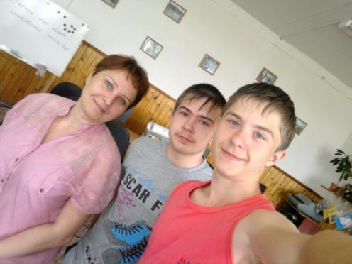
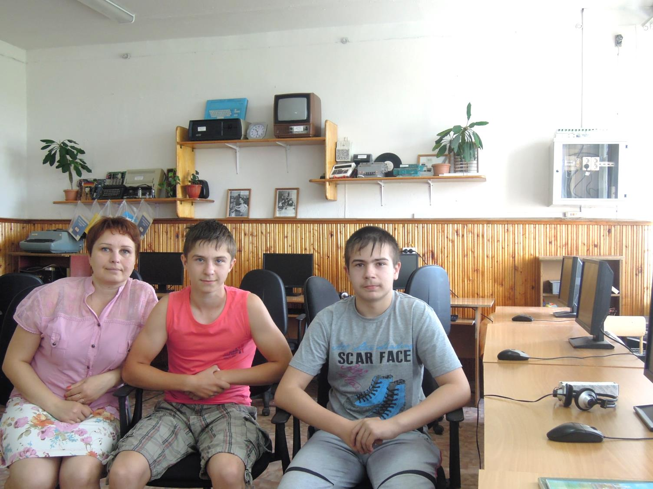

Кустуров Артём: Я думаю что это был
полезный опыт в программировании.
Матвей Махин: Мои впечатления
очень хорошие, и мне очень понравился
начальный курс программирования!=)
Мне было очень интересно работать с Механиками, потому что они схватывали «на лету», применяли полученные знания, фантазировали.
Общение и учение в неформальной обстановке позволяет достичь высоких результатов.

